Slide 1
Влажность воздуха и её измерение
Значение влажности
Автор презентации Кузнецова Е.А. 10 «Б» класс

Slide 2
Влажность воздуха — это величина, характеризующая содержание водяных паров в атмосфере Земли — одна из наиболее существенных характеристик погоды и климата.

Slide 3
Влажность
$ρ$-абсолютная
[𝝆] – г/м³
𝝋-относительная
[𝝋] - %

Slide 4
Субъективное ощущение влажности воздуха человеком
𝝋=80%
Сыро
𝝋= 40-70%
Нормально, комфортно
𝝋<40%
Сухо

Slide 5
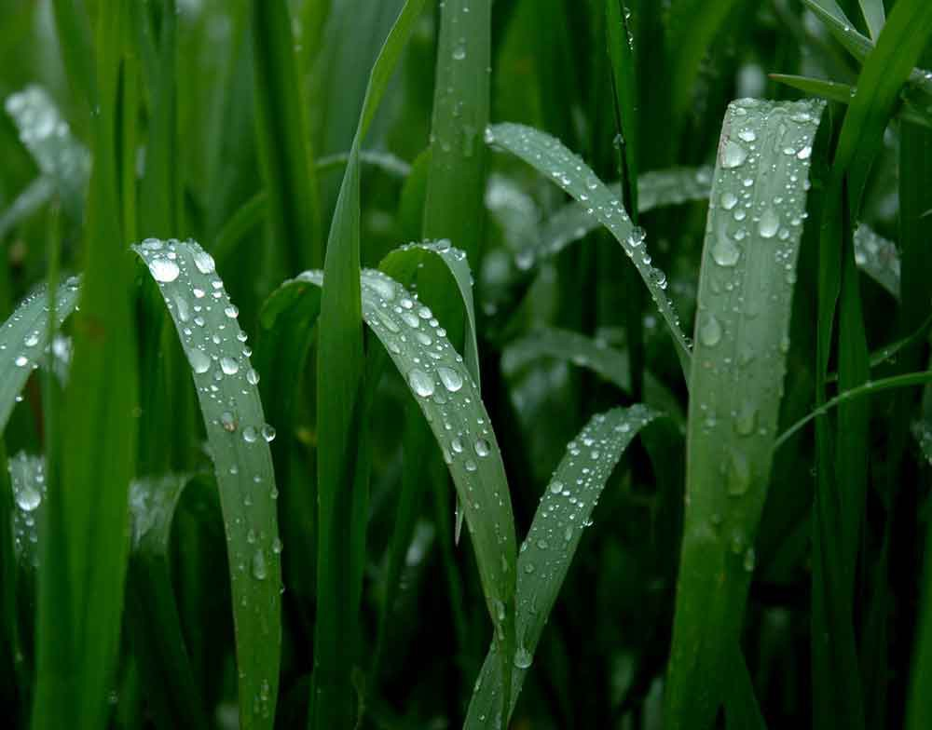
Измерение влажности
Для измерения влажности используют зависимость различных параметров веществ от влажности воздуха.

Slide 6
Приборы для измерения влажности воздуха
Гигрометры
Психрометры
Конденсационные
Волосные

Slide 7
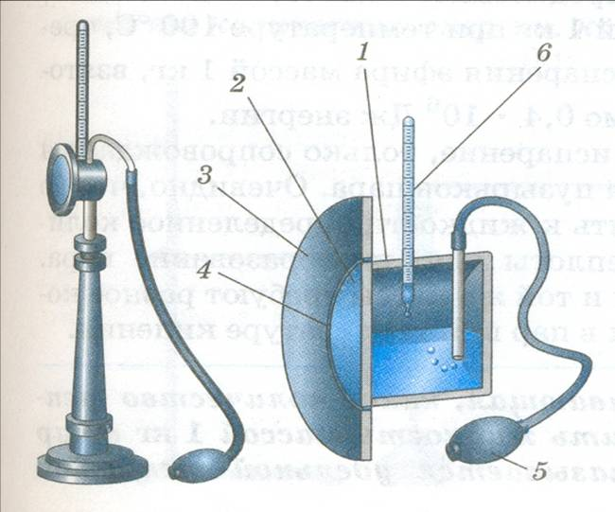
Конденсационный гигрометр
Металлическая коробочка
Передняя стенка (отполированная)
Отполированное кольцо
Теплоизолирующая прокладка
Резиновая груша
Термометр

Slide 8
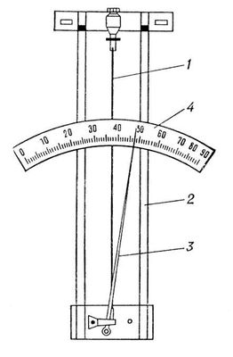
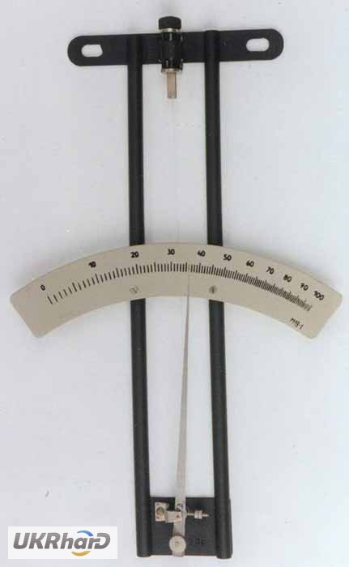
Волосной гигрометр
Волос
Металлическая рамка
Стрелка
Шкала

Slide 9
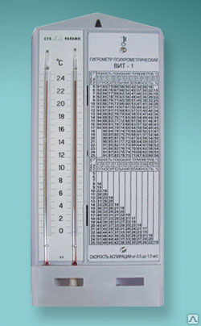
Психрометр
«Сухой» термометр – показывает температуру воздуха
«Влажный» термометр – показывает «точку росы»
Психрометрическая таблица
$$1 2 3$$

Slide 10
Значение влажности
Если не увлажнять воздух искусственным путем, то недостаток влаги будет компенсироваться испарением с нашей кожи и слизистых оболочек, а также из растений, мебели и т.д.

Slide 11
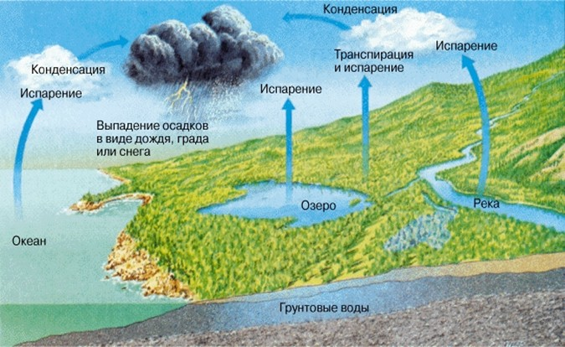
Значение влажности
Большое значение знание влажности имеет в метеорологии для предсказания погоды. Конденсация водяного пара приводит к образованию облаков и последующему выпадению осадков. При этом выделяется огромное количество теплоты.

Slide 12
Значение влажности
Чрезмерная влажность может вызвать образование плесени на почве, способствовать гниению растений.
Если влажность слишком низкая, наблюдается тусклая, поникшая листва, несезонный листопад.

Slide 13
Значение влажности
В ткацком, кондитерском и других производствах для нормального течения процесса необходима определенная влажность.

Slide 14
Значение влажности
Хранение произведений искусств и книг требует поддержания влажности воздуха на необходимом уровне.

Slide 15
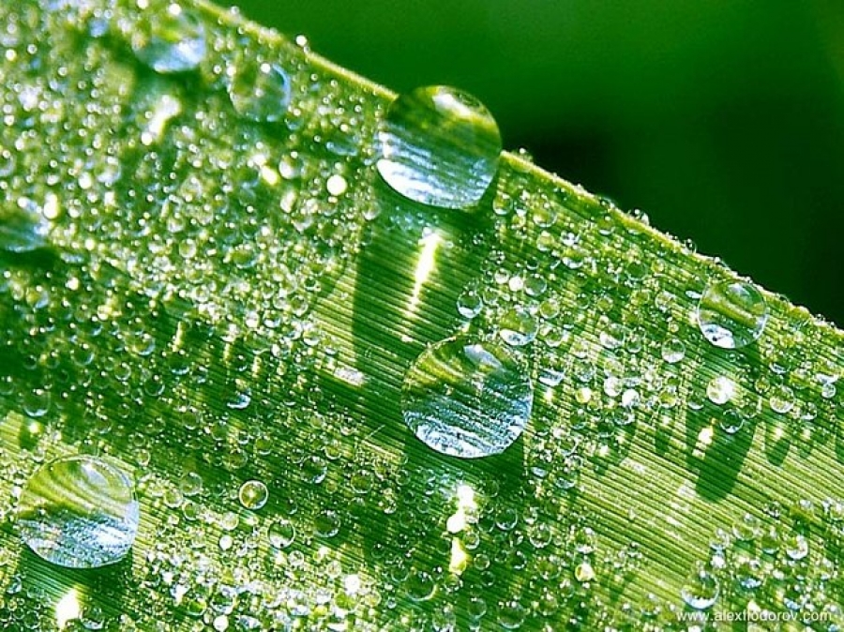
Спасибо за ВНИМАНИЕ!

